Slide 1
TARİH 10

Slide 2
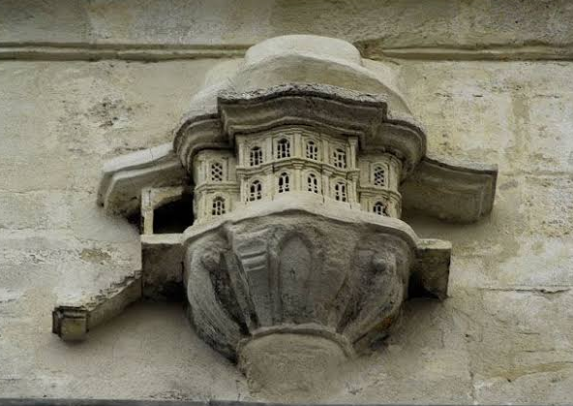
7.5. VAKIF SİSTEMİ
Vakıf, İslam hukukuna göre,bir mü’min alınteri ile kazandığı malından bir bölümünü, insanların hayrına olacak bir iş için ebediyyen tahsis ve tevkif etmesidir. Vakfı kurana vakıf ,vakfettiği taşınır ve taşınmaz,gelir getiren mala mevkuf denirdi.Vakıf tesis ettiği vakfın şartlarını belirleyen bir belgeyi beldesinin kadısı ve şahitlerin huzurunda düzenlerdi. Bu belgeye vakfiye denir.

Slide 3
Vakfiyede belirlenen şartlar ışığında kurulan vakfın yönetimi için bir yönetici tayin edilirdi. Bu yöneticiye mütevelli adı verilirdi. Mütevellinin yanında,gerekirse vakfın muhasebesini tutmak için bir cabi tayin edilirdi. Ayrıca lüzum görülürse vakfın müesseselerinin her biri için yeterince görevli atanabilirdi. Bu şekilde vakfa hizmet eden ve karşılığında da vakfın gelirlerinden kendilerine pay ayrılanların tümüne vakfın mürtezikası denirdi.

Slide 4
tariheglencesi
Kanalıma abone olup, destek olabilirsiniz.

